Slide 1

INSTITUTO FEDERAL DO MARANHÃO — DEPARTAMENTO DE COMPUTAÇÃO
DISCIPLINA: ANÁLISE E PROJETO DE SISTEMAS II — 2026.2
Vila Cachos AI
Totem Inteligente de Diagnóstico Capilar & Recomendação Híbrida Explicável
AVALIAÇÃO 1 — APRESENTAÇÃO DE MODELAGEM E ENGENHARIA DE SOFTWARE
• Docente Responsável: Profª. Me. Eveline de Jesus Viana Sá
• Equipe de Apresentação (Divisão de 3 Integrantes):
1. Marcos Vinícius (Contexto, Tricologia, Problema e Requisitos)
2. Jordan (Modelagem Estrutural: Atores, Casos de Uso, Classes e Visão)
3. Rafael (Modelagem Dinâmica: Sequência BCE, Algoritmos de IA e Testes)
Notes:
ROTEIRO (Marcos Vinícius):
'Boa noite, Professora Eveline e colegas. Hoje apresentamos a modelagem completa de software do Vila Cachos AI para a Avaliação 1 de Análise II. Nossa equipe é composta por mim, Marcos Vinícius, pelo Jordan e pelo Rafael. Estruturamos a apresentação em 3 blocos bem definidos: eu falarei do negócio, da tricologia capilar e dos requisitos; o Jordan abordará a modelagem estrutural (Casos de Uso, Classes/Métodos e Visão Computacional); e o Rafael concluirá com a modelagem dinâmica (Diagramas de Sequência BCE, motor de recomendação bayesiano e validação contínua).'

Slide 2
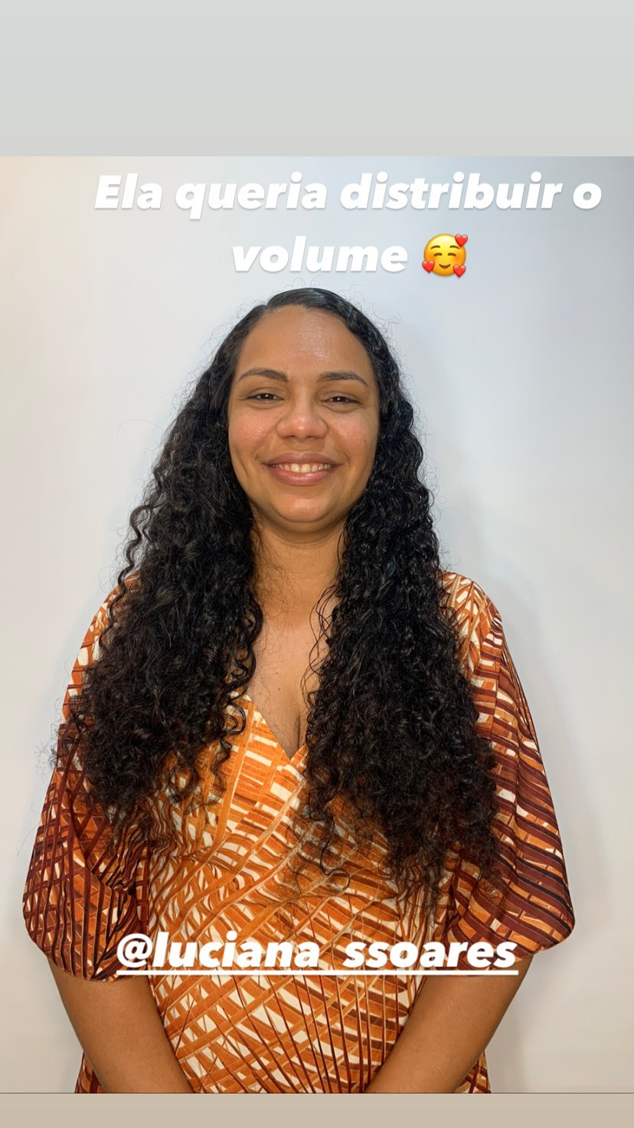
CONTEXTO DE MERCADO | 🎤 APRESENTADOR 1: MARCOS VINÍCIUS
O Problema Real de Negócio & O Salão Vila Cachos
GARGALOS IDENTIFICADOS NO ATENDIMENTO TRADICIONAL
• Subjetividade no Diagnóstico Manual: Diferentes profissionais avaliam o mesmo cabelo de maneiras divergentes, indicando cronogramas conflitantes.
• Gargalo na Recepção e Tempo Ocioso: A anamnese manual consome de 15 a 25 minutos preciosos da profissional antes de iniciar a lavagem ou corte.
• Desafio do Cold Start com Novas Clientes: Clientes sem histórico de compra prévio sofrem com recomendações genéricas sem embasamento clínico.
• Dispersão do Conhecimento Especialista: Quando uma terapeuta sai do salão, o histórico e o conhecimento tácito sobre as clientes se perdem.
• Oportunidade Comercial Desperdiçada: Clientes com dúvidas compram cosméticos errados no mercado comum em vez da linha especializada do salão.
PROPOSTA DE VALOR DO VILA CACHOS AI:
Autoatendimento interativo em Totem touch-screen que digitaliza o conhecimento tricológico, reduz o tempo de triagem para menos de 90 segundos e gera receita de cosméticos com transparência explicável (XAI).
Notes:
ROTEIRO (Marcos Vinícius):
'O Salão Vila Cachos atende um nicho altamente técnico: cabelos ondulados, cacheados e crespos. O problema crítico é que a avaliação manual era demorada e subjetiva. Duas cabeleireiras diferentes recomendavam produtos diferentes para o mesmo cabelo. Além disso, quando uma cliente entra pela primeira vez no salão (o clássico Cold Start da computação), não havia como fazer recomendação colaborativa porque ela não tinha compras anteriores. O totem resolve isso na entrada do salão.'

Slide 3
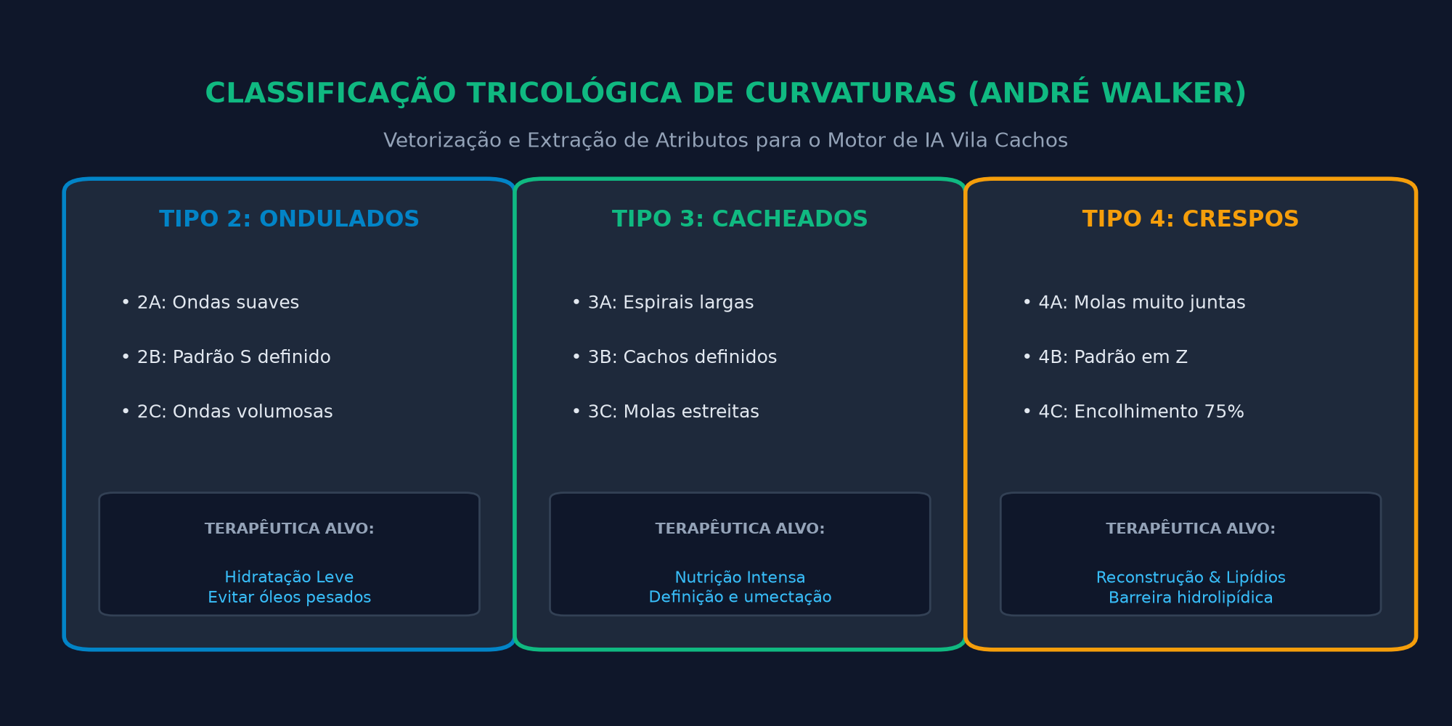
DOMÍNIO DO PROBLEMA | 🎤 APRESENTADOR 1: MARCOS VINÍCIUS
A Ciência dos Cachos: Variáveis Tricológicas da IA
O VETOR DE 8 VARIÁVEIS CLÍNICAS
1. Curvatura dos Fios (2, 3 ou 4): Dita a facilidade com que o sebo natural percorre o fio em espiral.
2. Porosidade Aparente (1, 2 ou 3): Cutículas abertas perdem água rapidamente (necessitam acidificação).
3. Presença de Química (0 ou 1): Alisamento, descoloração ou tintura alteram a matriz de queratina.
4. Queixa: Frizz excessivo (0 ou 1): Sensibilidade à umidade atmosférica e desalinhamento das fibras.
5. Queixa: Ressecamento (0 ou 1): Déficit hídrico e lipídico estrutural.
6. Queixa: Queda / Quebra (0 ou 1): Fragilidade na haste capilar que requer reconstrução com aminoácidos.
7. Queixa: Couro cabeludo sensível (0 ou 1): Exige formulações Low-Poo / No-Poo sem sulfatos agressivos.
8. Fator Econômico / Orçamento: Filtra produtos de acordo com a viabilidade financeira da cliente.
Notes:
ROTEIRO (Marcos Vinícius):
'Para que a IA recomende com precisão cirúrgica, nós não usamos perguntas genéricas. Modelamos a tabela de André Walker: Tipo 2 (Ondulados), Tipo 3 (Cacheados) e Tipo 4 (Crespos). Cabelos crespos, por exemplo, têm curvatura tão fechada que a oleosidade da raiz nunca chega às pontas, exigindo lipídios pesados. Se colocarmos um produto de crespo em um cabelo ondulado tipo 2A, ele pesa e perde o formato. É essa lógica bioquímica que o nosso modelo K-Means aprende.'

Slide 4
ARQUITETURA DA SOLUÇÃO | 🎤 APRESENTADOR 1: MARCOS VINÍCIUS
A Solução: Totem de Autoatendimento Interativo
TOTEM TOUCH FÍSICO
Hardware dedicado na entrada do salão com tela vertical 1080x1920, câmera macro integrada para captura de mechas e proteção contra fraudes.
Destaques Técnicos:
✓ Timeout automático de 15 minutos
✓ Design vertical otimizado para toque
✓ Fallback manual caso não queira foto
MOTOR DE IA AUTÔNOMO
Microsserviço em FastAPI com inferência YOLO para mechas, normalização com StandardScaler e clusterização K-Means em milissegundos.
Destaques Técnicos:
✓ Latência média de ~30ms no backend
✓ Média Bayesiana amortecida
✓ Rate limiting com SlowAPI (10 req/min)
EXPERIÊNCIA EXPLICÁVEL
Interface em React/TypeScript que exibe o diagnóstico visual, o Top 3 produtos cosméticos e a justificativa clínica em linguagem humana acessível.
Destaques Técnicos:
✓ Badges explicativas de porcentagem
✓ QR Code para levar rotina no celular
✓ Loop de feedback com nota 1 a 5
Notes:
ROTEIRO (Marcos Vinícius):
'A solução foi concebida sob três pilares integrados: a interface física do Totem de autoatendimento, o motor de inteligência artificial desacoplado e a entrega de valor com explicabilidade. A cliente não recebe apenas um nome de produto: ela vê a badge da sua curvatura, a porcentagem de compatibilidade e a explicação em português claro.'

Slide 5
REQUISITOS DE SOFTWARE | 🎤 APRESENTADOR 1: MARCOS VINÍCIUS
Engenharia de Requisitos: Funcionais (RF) e Não Funcionais (RNF)
REQUISITOS FUNCIONAIS CHAVE (15 RFs MAPEADOS)
RF-01 a RF-03: Coleta estruturada de Curvatura (2-4), Porosidade (1-3), Danos e Queixas capilares.
RF-04: Normalização das 8 variáveis com StandardScaler e inferência de Cluster K-Means.
RF-05 / RF-06: Cálculo de score tricológico e Média Bayesiana Amortecida (superação de Cold Start).
RF-07 / RF-08: Geração e ordenação do Top 3 cosméticos recomendados com estimativa de estrelas (1.0 a 5.0).
RF-09: Apresentação de justificativa clínica em linguagem natural (XAI - Explainable AI).
RF-10 / RF-11: Coleta de avaliação da cliente (1 a 5 estrelas) e recalibração dinâmica dos pesos.
RF-12 / RF-13: Inferência visual de mechas com YOLOv8 e rejeição de imagens sem cabelo (anti-fraude).
REQUISITOS NÃO FUNCIONAIS (CRITÉRIOS DE QUALIDADE)
RNF-01 (Desempenho & Latência): A resposta da recomendação deve retornar em menos de 1,5 segundos (mediana local medida em ~30ms).
RNF-02 (Rate Limiting de Proteção): Limitação estrita de 10 req/min nas rotas de recomendação e 20 req/min na visão computacional.
RNF-03 (Timeout & Privacidade no Totem): Sessão reinicia automaticamente após 15 minutos de inatividade, limpando dados temporários da cliente.
RNF-04 (Segurança OWASP): Headers de segurança (nosniff, DENY, XSS-Protection), sanitização contra CSV Formula Injection e validação de Magic Bytes.
RNF-05 (Concorrência Thread-Safe): Bloqueio atômico com threading.Lock na escrita em disco para evitar race conditions simultâneas.
RNF-06 (Restrição de Memória Render 512MB): Coleta de lixo forçada (gc.collect()), fechamento imediato de buffers OpenCV e limite de 50 conexões.
Notes:
ROTEIRO (Marcos Vinícius):
'Finalizando a minha parte, formalizamos 15 Requisitos Funcionais e 6 Requisitos Não Funcionais rigorosos. Destaco dois pontos cruciais da disciplina: o RNF-03 garante que, por ser um totem público, se a cliente se afastar da tela, os dados dela são apagados em 15 minutos; e o RNF-06 garante que o sistema opera dentro do teto estrito de 512MB de RAM do servidor gratuito. Agora passo a palavra para o Jordan, que apresentará a modelagem estrutural do sistema.'

Slide 6
MODELAGEM ESTRUTURAL | 🎤 APRESENTADOR 2: JORDAN
Modelagem Conceitual: Atores do Sistema e Limites
CLIENTE DO SALÃO
(Ator Primário)
Usuária que interage com a tela sensível ao toque, insere variáveis capilares, recebe diagnóstico explicável e avalia cosméticos.
Responsabilidades:
• Preencher anamnese
• Tirar foto da mecha
• Dar nota de satisfação
TERAPEUTA CAPILAR
(Ator Secundário)
Profissional do salão que orienta a cliente na validação de variáveis complexas e consulta formulações no catálogo.
Responsabilidades:
• Apoiar cliente em dúvida
• Validar curvatura 3A-4C
• Verificar ativos químicos
GESTOR DO SALÃO
(Ator Administrativo)
Responsável por auditar as métricas de clusterização, volume de avaliações, inércia do K-Means e atualizar o catálogo.
Responsabilidades:
• Monitorar /health
• Auditar Silhouette Score
• Cadastrar novos produtos
MOTOR IA / FASTAPI
(Ator de Sistema)
Serviço autônomo backend que processa imagens YOLOv8, roda K-Means, calcula médias bayesianas e gera explicabilidade XAI.
Responsabilidades:
• Inferir cluster K-Means
• Calcular média bayesiana
• Retornar Top 3 com XAI
Notes:
ROTEIRO (Jordan):
'Boa noite, Professora Eveline. Assumo a partir daqui para detalhar a modelagem de software. Iniciamos pelos Atores do Sistema. Dividimos rigorosamente entre atores humanos e de sistema: a Cliente é o ator primário; a Terapeuta é o ator secundário que auxilia clientes com dúvidas em curvatura; o Gestor é o ator administrativo que monitora a saúde dos clusters; e o Motor de IA FastAPI é o ator de sistema que executa o processamento autônomo.'

Slide 7
CASOS DE USO | 🎤 APRESENTADOR 2: JORDAN
Modelagem Funcional: Diagrama de Casos de Uso (UML)
UC-01: Realizar Anamnese Capilar
Atores: Cliente do Salão, Terapeuta
Relação UML: Inclui <<include>> UC-02
Fluxos de Exceção documentados:
• FE-01: Timeout de 15min reinicia formulário.
UC-02: Gerar Diagnóstico e Recomendação
Atores: Motor de IA (FastAPI)
Relação UML: Incluso por UC-01
Fluxos de Exceção documentados:
• FE-02: Rate Limit 429 se disparar > 10 req/min.
UC-03: Visualizar Top 3 Produtos e XAI
Atores: Cliente do Salão, Terapeuta
Relação UML: Estendido por <<extend>> UC-04
Fluxos de Exceção documentados:
• FE-03: Imagem sem mechas não trava o sistema.
UC-04: Registrar Avaliação (Feedback Loop)
Atores: Cliente do Salão
Relação UML: Inclui <<include>> UC-05
Fluxos de Exceção documentados:
• FE-04: Nota inválida rejeitada por Pydantic (422).
UC-05: Recalibrar Média Bayesiana
Atores: Motor de IA (FastAPI)
Relação UML: Incluso por UC-04
Fluxos de Exceção documentados:
• FE-05: Concorrência bloqueada com threading.Lock.
UC-06 & 07: Catálogo e Monitoramento de IA
Atores: Gestor do Salão, Motor IA
Relação UML: Casos Administrativos
Fluxos de Exceção documentados:
• FE-06: Catálogo desatualizado aciona fallback.
Notes:
ROTEIRO (Jordan):
'Aqui está o mapeamento dos 7 Casos de Uso. Destaco para a banca a modelagem formal das relações UML: o UC-01 (Preencher Anamnese) obrigatoriamente inclui o UC-02 (Gerar Diagnóstico) via <<include>>. Ao visualizar o Top 3 (UC-03), a cliente tem a opção de estender para a avaliação (UC-04 via <<extend>>). Quando ela avalia, o sistema inclui automaticamente a recalibração da média bayesiana (UC-05). Todos os fluxos possuem happy path e fluxos de exceção documentados.'

Slide 8
MODELAGEM ESTRUTURAL | 🎤 APRESENTADOR 2: JORDAN
Diagrama de Classes & Dicionário de Métodos (DIP / Clean Arch)
VilaCachosRecommender
<<Service / Engine>>
Atributos Principais:
- n_clusters: int
- kmeans: KMeans
- scaler: StandardScaler
- df_historico: DataFrame
Métodos Principais (Assinaturas):
+ fit(df) -> Self
+ prever_cluster(perfil) -> int
+ recomendar(perfil, top_k) -> Dict
+ registrar_feedback(perfil, prod, nota)
+ avaliar_qualidade_clusters() -> Dict
FeedbackRepository
<<Interface / DIP>>
Atributos Principais:
(Interface Abstrata / Contrato)
Desacoplada da persistência web
Permite trocar CSV por PostgreSQL
Métodos Principais (Assinaturas):
+ obter_historico() -> DataFrame
+ salvar_feedback(perfil, prod, nota)
+ obter_total_avaliacoes() -> int
+ obter_media_global() -> float
YoloHairClassifier
<<Vision Engine>>
Atributos Principais:
- yolo_model: YOLO
- CONF_THRESHOLD: float = 0.75
- classes: [ondulado, cacheado, crespo]
Métodos Principais (Assinaturas):
+ predict_image_bytes(bytes) -> Dict
+ _extrair_metricas_morfologicas()
+ _verificar_presenca_mechas() -> Tuple
Notes:
ROTEIRO (Jordan):
'Respondendo à exigência pedagógica da professora sobre o Diagrama de Classes e Métodos: na notação OMG/UML, os métodos residem no terceiro compartimento da classe. Destaco aqui o princípio de Inversão de Dependência (DIP do SOLID): nossa API não grava diretamente em arquivo. Ela se comunica com a interface abstrata FeedbackRepository. Hoje usamos a implementação concreta CsvFeedbackRepository com Lock thread-safe; amanhã, se o salão migrar para banco de dados SQL, o motor de IA não precisa mudar uma única linha.'

Slide 9
VISÃO COMPUTACIONAL | 🎤 APRESENTADOR 2: JORDAN
Módulo de Visão Computacional (YOLOv8 & Morfologia)
PIPELINE DE CLASSIFICAÇÃO NEURAL DA MECHA
• 1. Captura da Foto da Mecha: A câmera macro do totem captura o enquadramento aproximado da mecha capilar da cliente.
• 2. Redimensionamento & Redução de Memória: A imagem é convertida em buffer de memória, redimensionada para 640x640 e tratada com gc.collect() para respeitar a cota de 512MB.
• 3. Inferência Neural YOLOv8 (best.pt): Rede convolucional treinada infere a classe de curvatura predominante (Tipo 2, 3 ou 4) com taxa de confiança.
• 4. Extração de Métricas Morfológicas: Análise de entropia de textura, densidade de bordas e gradientes para estimar frizz e integridade cuticular.
SEGURANÇA & VALIDAÇÃO ANTI-FRAUDE (HUMAN-IN-THE-LOOP)
✓ Detecção de Superfície Lisa ou Careca: Se a cliente ou um brincalhão apontar a câmera para uma mesa, parede ou pessoa careca, o algoritmo rejeita o processamento.
✓ Detecção de Banners Publicitários: Fotos de propagandas ou revistas são identificadas por uniformidade de cores sintéticas e rejeitadas.
✓ Tratamento de Exceção Gracioso: A API retorna HTTP 200 com flag 'cabelo_detectado=false' e mensagem educativa, abrindo o fallback manual sem travar o totem.
✓ Human-in-the-Loop Obrigatório: Se a confiança da IA for inferior a 75% (CONF_THRESHOLD), o totem sugere a confirmação visual da profissional capilar.
Notes:
ROTEIRO (Jordan):
'Para enriquecer o diagnóstico, incluímos o modelo YOLOv8 para visão computacional de mechas. Mas como engenheiros de software, nós não confiamos cegamente na IA: criamos uma rotina de validação anti-fraude. Se alguém tirar foto de uma parede, de uma mesa ou de uma foto de revista, o sistema detecta que não há mechas reais de cabelo e não quebra o sistema; ele abre graciosamente o seletor manual. Agora passo a palavra para o Rafael, que explicará a modelagem dinâmica de sequência e a matemática do recomendador.'

Slide 10
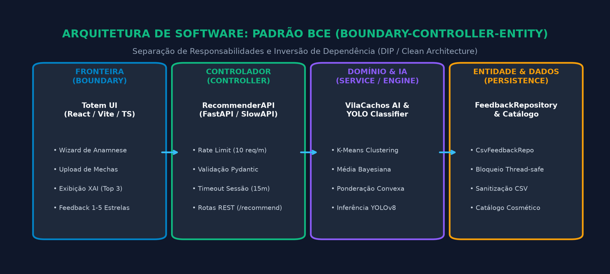
DIAGRAMAS DE SEQUÊNCIA | 🎤 APRESENTADOR 3: RAFAEL
Modelagem Dinâmica: Padrão BCE e os 6 Diagramas de Sequência
MAPEAMENTO DOS 6 DIAGRAMAS DE SEQUÊNCIA VETORIAIS (DRAW.IO EM ANEXO)
Pág. 1 • UC-02 (Preencher Anamnese): Navegação não-destrutiva com operador 'opt' e timeout de sessão em 15 minutos.
Pág. 2 • UC-03 (Gerar Recomendação): Coração da IA: normalização StandardScaler, cluster K-Means e scoring ponderado.
Pág. 3 • UC-04 (Visualizar Diagnóstico): Renderização explicável XAI com badges e ordenação do Top 3 produtos cosméticos.
Pág. 4 • UC-05 (Registrar Avaliação): Loop de feedback com persistência thread-safe em CSV e recálculo da Média Bayesiana.
Pág. 5 • UC-06 (Consultar Catálogo): Auditoria de catálogo pelo gestor para verificar conformidade dos cosméticos cadastrados.
Pág. 6 • UC-07 (Monitorar Saúde de IA): Endpoint /health que monitora o Silhouette Score e a Inércia dos clusters K-Means.
Notes:
ROTEIRO (Rafael):
'Boa noite, Professora Eveline. Assumo a parte final com o comportamento dinâmico do software. Nossos 6 diagramas de sequência foram modelados no draw.io sob o padrão arquitetural BCE: Boundary (Fronteira com Totem UI), Controller (Controlador com RecommenderAPI) e Entity/Service (VilaCachosRecommender e Repositório). Cada um dos 6 diagramas cobre um cenário crítico, utilizando operadores formais da UML como opt, alt e loop.'

Slide 11
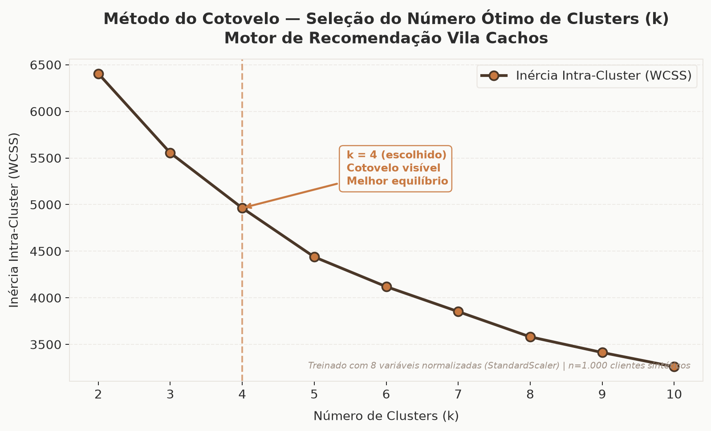
ALGORITMOS & IA | 🎤 APRESENTADOR 3: RAFAEL
O Motor Analítico de IA: K-Means e Média Bayesiana
EQUAÇÕES DA RECOMENDAÇÃO HÍBRIDA ADAPTATIVA
1. Peso Adaptativo Convexo (RN-10):
alpha = min(0.60, total_avaliacoes_cluster / 100)
peso_conteudo = 1.0 - alpha
(Em clusters novos, 100% da decisão vem da ciência; conforme avaliações chegam, o feedback ganha até 60% de peso).
2. Média Bayesiana Amortecida (RN-09):
media_amortecida = (5 * media_global + somanotas) / (5 + n)
(Suavização de Laplace que impede que um produto com apenas 1 voto 5 estrelas vença produtos consagrados com 50 votos 4.8).
3. Score Final Combinado:
score_final = (peso_conteudo * score_conteudo) + (alpha * score_bayesiano)
estrelas_estimadas = 1.0 + (score_final * 4.0)
(Converte a afinidade matemática em uma escala familiar de 1.0 a 5.0 estrelas).
VALIDAÇÃO MATEMÁTICA DOS CLUSTERS (ELBOW METHOD):
Analisamos a inércia e o Silhouette Score para definir o número ótimo de personas capilares (clusters). O modelo convergiu com alta coesão interna e separação tricológica nítida entre cabelos ondulados (2), cacheados (3) e crespos (4).
Notes:
ROTEIRO (Rafael):
'No coração da nossa inteligência artificial, superamos o problema do Cold Start com uma combinação convexa. Observem a primeira equação: quando o salão inaugura um cluster de clientes, alpha é zero, então o sistema confia 100% no conhecimento especialista dos ingredientes. Conforme as clientes vão avaliando com estrelas, o alpha sobe até 60%. E para amortecer produtos com poucas notas, aplicamos a Média Bayesiana com prior global.'

Slide 12
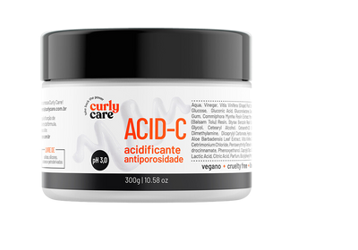
TRANSPARÊNCIA DA IA | 🎤 APRESENTADOR 3: RAFAEL
Explicabilidade Semântica (XAI) & Feedback Loop Contínuo
COMO FUNCIONA O CICLO DE APRENDIZADO CONTÍNUO
• 1. Avaliação Pós-Atendimento: Ao terminar de usar o produto na bancada do salão, a cliente informa sua nota de 1 a 5 estrelas no totem ou celular.
• 2. Validação Estrita via Pydantic: O endpoint POST /feedback valida os bounds (1 <= nota <= 5) e checa se o produto consta no catálogo ativo.
• 3. Persistência Atômica Thread-Safe: O CsvFeedbackRepository aciona threading.Lock para salvar o registro no histórico sem risco de colisão de escrita.
• 4. Recalibração Imediata na Memória: O motor VilaCachosRecommender atualiza o somatório de notas do cluster em tempo real; a próxima cliente já usufrui da nova média amortecida.
EXEMPLO REAL DE RECOMENDAÇÃO (TOP 1 MATCH):
• Produto: Curly Care ACID-C (Acidificante Antiporosidade)
• Match Score: 0.881 (4.5 / 5.0 Estrelas Estimadas)
• Justificativa XAI: 'Indicado porque seu cacho Tipo 3 apresentou porosidade alta e danos químicos. O pH 3.0 do ACID-C sela as cutículas abertas, blindando o córtex capilar contra a quebra.'
Notes:
ROTEIRO (Rafael):
'Outro diferencial do Vila Cachos AI é o XAI: Inteligência Artificial Explicável. A cliente entende exatamente por que aquele produto foi sugerido para ela. E o sistema fecha o ciclo com o Feedback Loop: quando a cliente avalia o produto com 5 estrelas, o motor recalibra a média bayesiana em tempo real na memória. O sistema aprende e fica mais inteligente a cada atendimento.'

Slide 13
QUALIDADE & TESTES | 🎤 APRESENTADOR 3: RAFAEL
Engenharia de Software e Validação Contínua (Zero Erros)
SUÍTE DE TESTES (TEST_API.PY)
✓ Testes de integração automatizados
✓ 100% de sucesso (Exit Code 0)
✓ Validação das rotas /health, /recommend e /feedback
✓ Testes de injeção e dados inválidos (HTTP 422)
✓ Testes de proteção contra imagens sem mechas
FRONTEND TOTEM UI (REACT)
✓ Construído em React 19 + TypeScript
✓ TailwindCSS + TanStack Router
✓ Build executando sem erros de compilação
✓ Linter com 0 erros bloqueantes
✓ Design responsivo para tela vertical de Totem
HIGIENE DE MEMÓRIA (RENDER 512MB)
✓ Consciência do teto gratuito no Render
✓ Destruição imediata de buffers OpenCV
✓ Coleta de lixo forçada (gc.collect())
✓ Concorrência limitada a 50 sockets
✓ Prevenção ativa contra estouro de memória (OOM)
Notes:
ROTEIRO (Rafael):
'Como reza a boa prática de engenharia de software da nossa disciplina, nosso projeto não é apenas conceitual ou um mockup de slides: ele possui código executável com tolerância zero a erros. Nossa suíte automatizada em test_api.py valida desde a integridade do cluster até o comportamento sob falhas. Além disso, respeitamos a restrição de produção de operar sob o teto estrito de 512MB de RAM do servidor gratuito.'

Slide 14
FECHAMENTO | 🎤 APRESENTADOR 3: RAFAEL
Conclusão, Entregas da Avaliação 1 e Próximos Passos
STATUS DAS ENTREGAS COBRADAS NO CRONOGRAMA DA DISCIPLINA:
✅ 24/Setembro — Doc de Requisitos & Diagrama de Casos de Uso:
100% CONCLUÍDO e especificado formalmente com fluxos principais e alternativos.
✅ 01/Outubro — Diagrama de Classes & Dicionário de Métodos:
100% CONCLUÍDO com estereótipos Pydantic, Clean Architecture e Inversão de Dependência.
✅ 20/Outubro — 6 Diagramas de Sequência Completos (draw.io):
100% CONCLUÍDO sob padrão BCE, cobrindo da anamnese à auditoria de métricas.
✅ 29/Outubro — Avaliação 1 (Compilado Unificado + Apresentação):
100% PRONTO. Documentação completa de 12 páginas em PDF e slides integrados.
EQUIPE VILA CACHOS AI
Marcos Vinícius
Jordan
Rafael
Docente:
Profª. Me. Eveline de Jesus Viana Sá
IFMA — Campus Monte Castelo
Departamento de Computação
Obrigado pela atenção!
Estamos abertos a perguntas da banca avaliadora.
Notes:
ROTEIRO (Rafael):
'Para encerrar, consolidamos 100% de todos os artefatos de engenharia cobrados ao longo do semestre pela Professora Eveline. O Vila Cachos AI une rigor acadêmico de modelagem de software com inteligência artificial aplicada a um problema real do mercado maranhense. Agradecemos a atenção da professora e dos colegas, e Marcos, Jordan e eu estamos prontos para as perguntas da banca!'

